Slide 1
牙齒影像辨識分析-分類

Slide 2
分類編號
編號 | class | 類別名稱
0 | 0 | 完全沒問題的牙齒
1 | 1 | 照片邊界問題(左右兩側有被切到的牙齒、照片切割)
2 | 2 | 重疊牙齒
3 | 3 | Mask有出路
4 | 4 | 照片邊界問題(左右兩側有被切到的牙齒、照片切割) + 重疊牙齒
5 | 5 | 照片邊界問題(左右兩側有被切到的牙齒、照片切割) + Mask有出路
6 | 6 | 重疊牙齒 + Mask有出路
7 | 7 | 照片邊界問題(左右兩側有被切到的牙齒、照片切割) + 重疊牙齒 + Mask有出路
編號 | Denture | 類別名稱
0 | 0 | 沒有假牙
1 | 1 | 有假牙

Slide 3
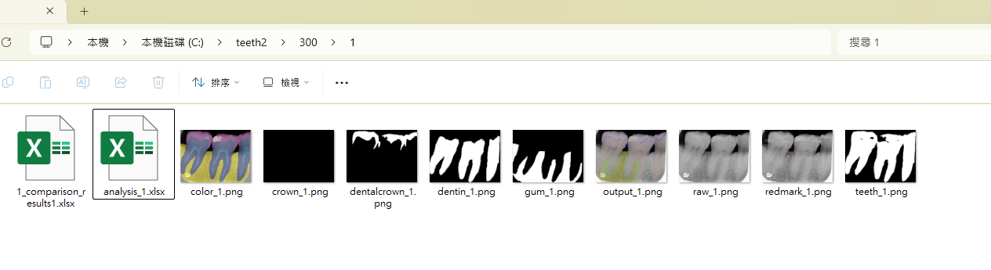
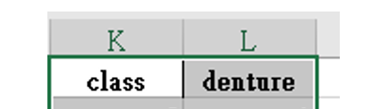
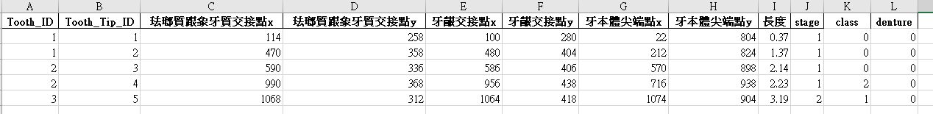
欄位檔案位置
放於原始提供的excel檔案

Slide 4
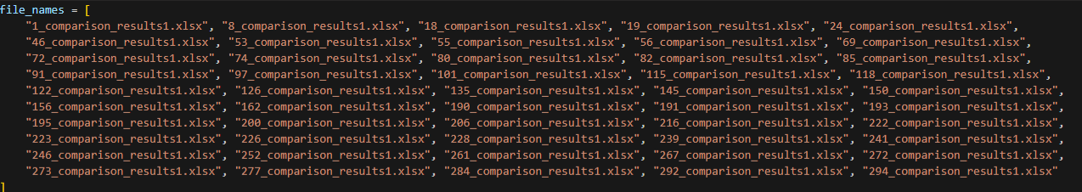
300張影像隨機抽取50張，並已標上class的id列表
但未標上Denture
需求:
標完300張影像未標的 Class & Denture 編號

Slide 5
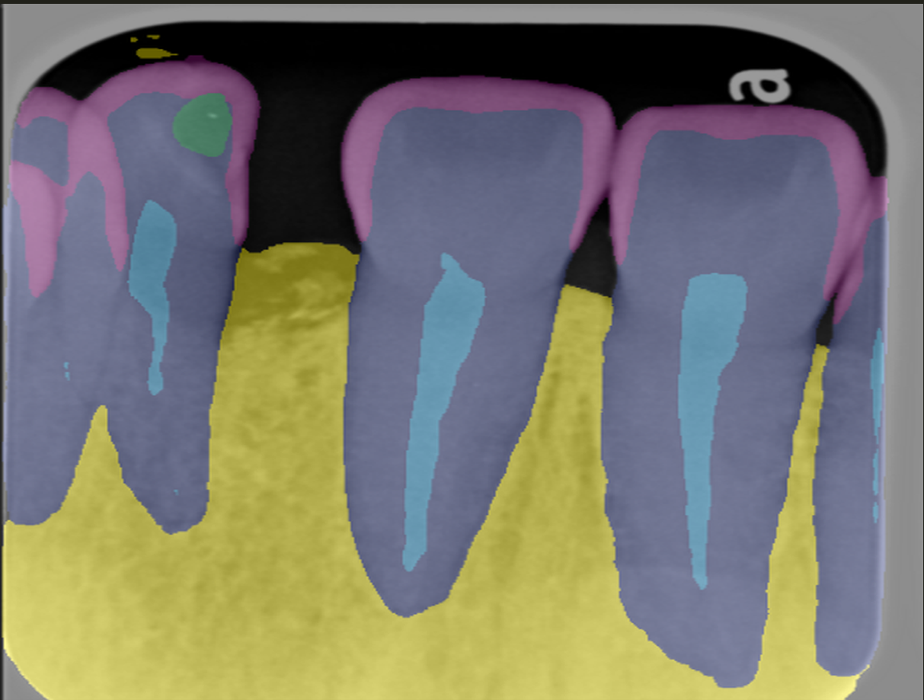
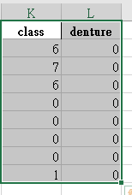
分類編號-0
Folder_18為例
牙齒沒問題(0) + 假牙類別(0)

Slide 6
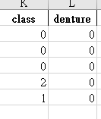
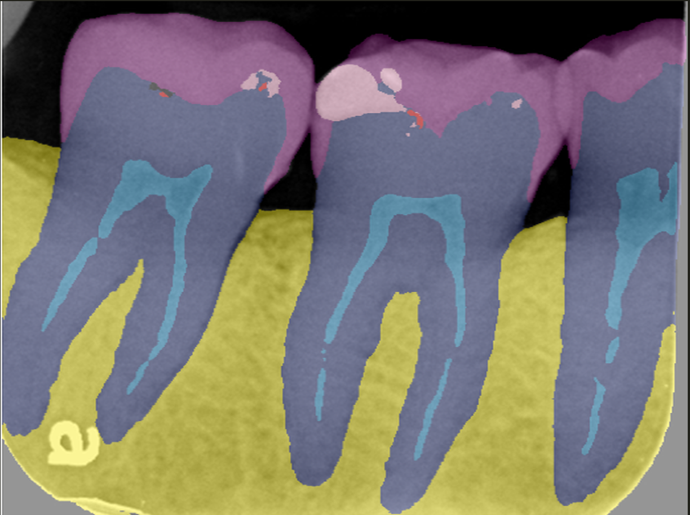
分類編號-1
照片邊界問題(左右兩側有被切到的牙齒、照片切割)(1)+
假牙類別(0)
Folder_1為例

Slide 7
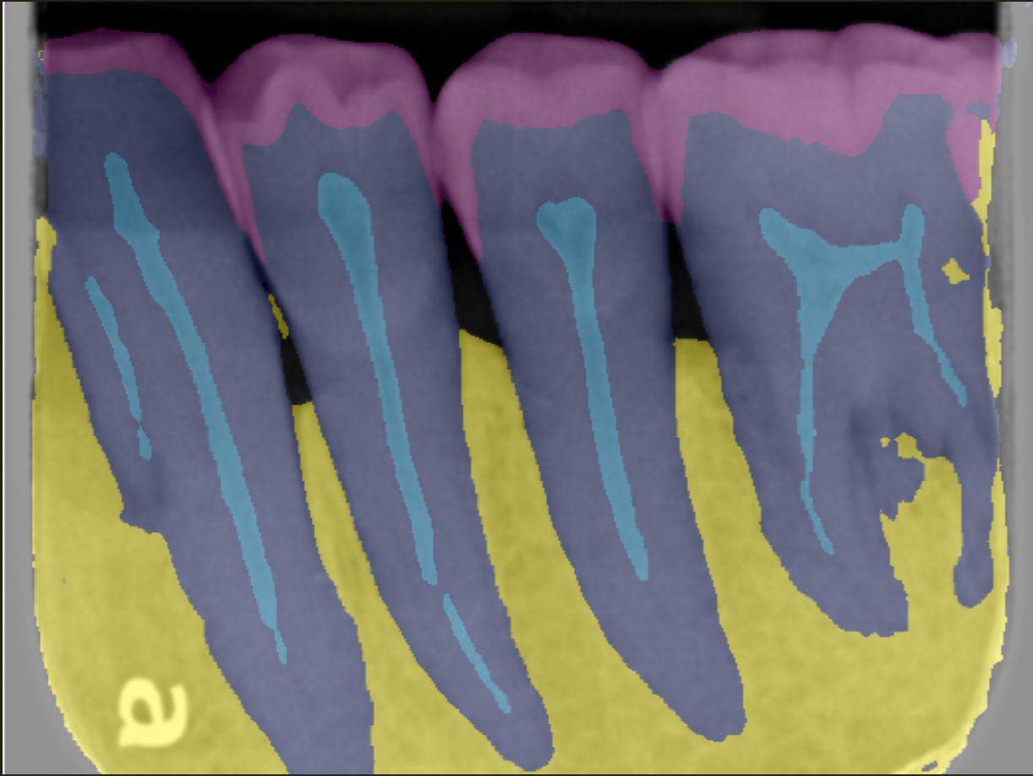
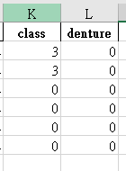
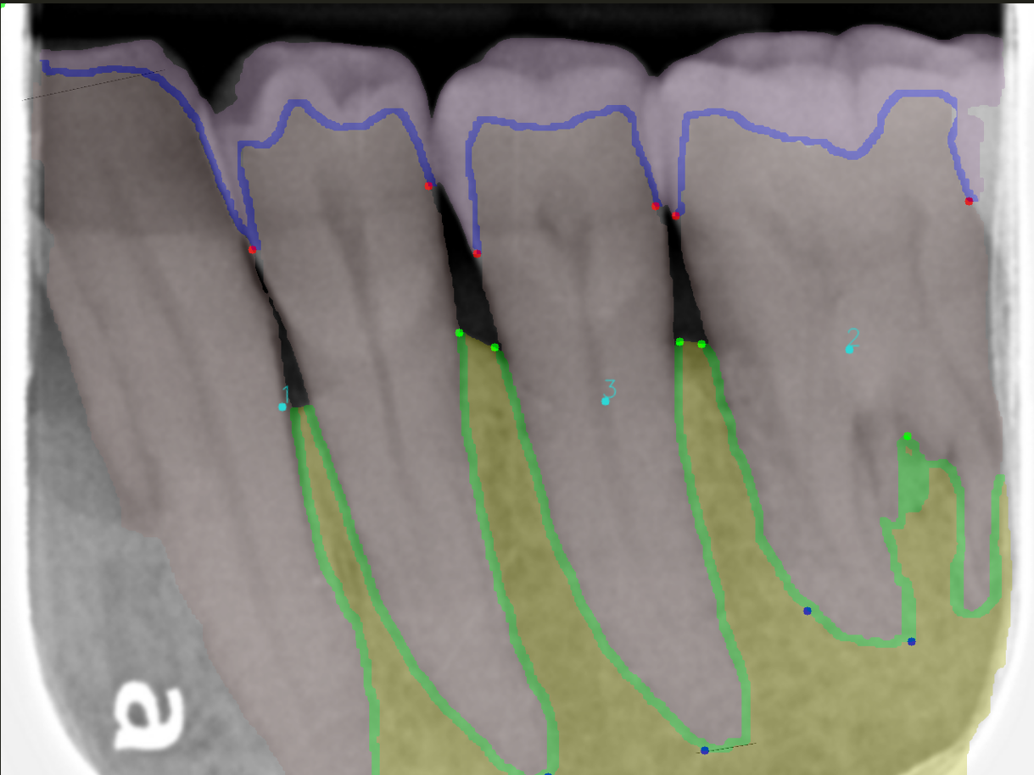
分類編號-1
如果有假牙的話，將denture標示為1
照片邊界問題(左右兩側有被切到的牙齒、照片切割)(1)
+假牙類別(0)
Folder_239為例
Gum_mask有被切到

Slide 8
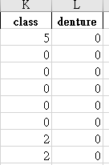
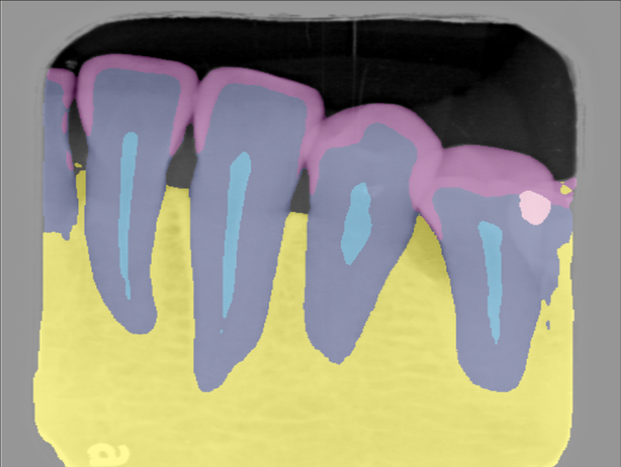
分類編號-2
重疊牙齒(2) + 假牙類別(0)
Folder_8為例

Slide 9
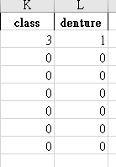
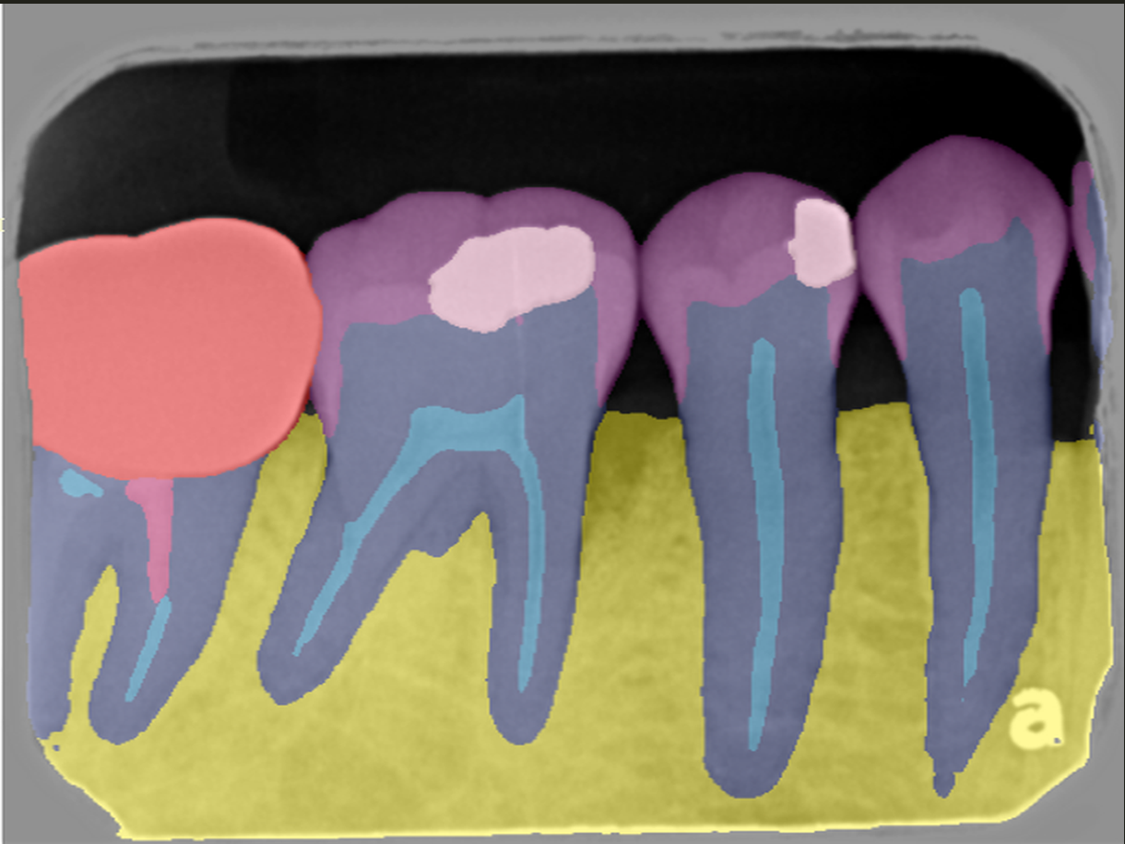
分類編號-3
Mask有出路(3) + 假牙類別(1)
Folder_19為例

Slide 10
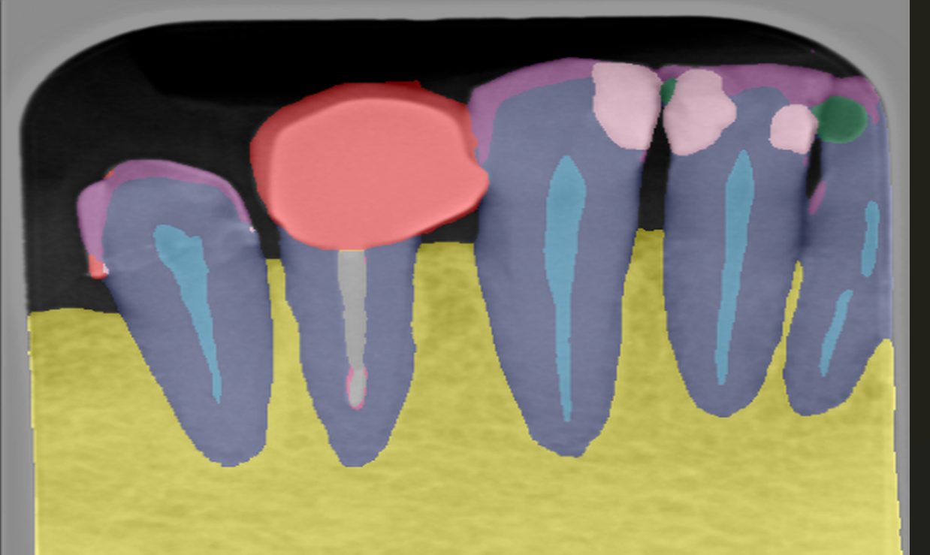
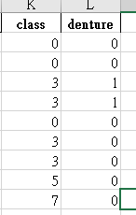
分類編號-3
如果有假牙的話，將denture標示為1
Mask有出路(3) +假牙類別(0)
Folder_74為例

Slide 11
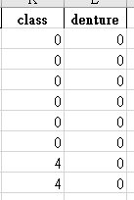
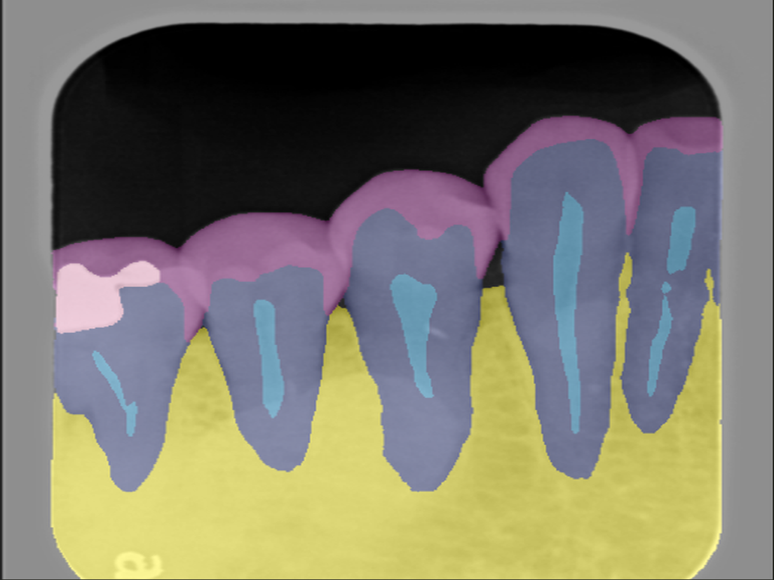
分類編號-4
照片邊界問題(左右兩側有被切到的牙齒、照片切割)、重疊牙齒(4) +假牙類別(0)
Folder_135為例

Slide 12
分類編號-5
如果有假牙的話，將denture標示為1
照片邊界問題(左右兩側有被切到的牙齒、照片切割)、Mask有出路(5) +假牙類別(0)
Folder_74為例

Slide 13
分類編號-6
如果有假牙的話，將denture標示為1
重疊牙齒、Mask有出路(6)
+假牙類別(0)
Folder_18為例

Slide 14
分類編號-7
如果有假牙的話，將denture標示為1
重疊牙齒、Mask有出路、照片邊界問題(左右兩側有被切到的牙齒、照片切割) (7) +假牙類別(0)
Folder_18為例

